Slide 1
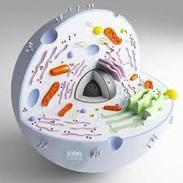
الخلية

Slide 2
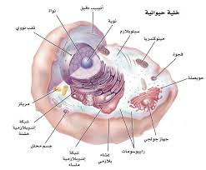
المقدمة تُعدّ الخلية الوحدة الأساسية لتركيب الكائنات الحية ووظيفتها. وهي أصغر جزء في الكائن الحي قادر على القيام بالعمليات الحيوية مثل التنفس والنمو والتكاثر. يهدف هذا البحث إلى تقديم نظرة شاملة حول بنية الخلية، وأنواعها، ووظائف مكوّناتها، وأهميتها في استمرار الحياة. كما يهدف إلى توضيح الفروق بين الخلايا النباتية والحيوانية وطرق التكاثر الخلوي.
تعريف الخلية
الخلية هي وحدة البناء الأساسية في أجسام الكائنات الحية، سواء كانت نباتات، حيوانات، أو كائنات دقيقة. وتختلف الخلايا في الشكل والحجم والوظيفة، إلا أنها تشترك في مجموعة من المكوّنات والعمليات الحيوية الأساسية.

Slide 3
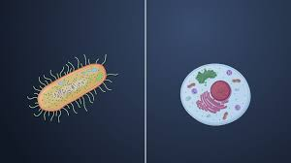
أنواع الخلايا
.الخلايا بدائية النواة
تفتقر إلى نواة حقيقية.
المادة الوراثية توجد في منطقة تسمى النيوكليويد.
توجد في البكتيريا والعتائق
2. الخلايا حقيقية النواة
تمتلك نواة واضحة محاطة بغشاء نووي.
توجد في النباتات والحيوانات والفطريات.

Slide 4
مكوّنات الخلية ووظائفها
4.الميتوكندريا
تُسمّى "محطة الطاقة" في الخلية.
مسؤولة عن إنتاج الطاقة اللازمة للعمليات الحيوية.
5. الشبكة الإندوبلازمية
نوعان: خشنة وملساء.
مسؤولة عن تصنيع البروتينات والدهون.
6. جهاز جولجي
يعدّل البروتينات وينقلها داخل وخارج الخلية.
7. الجدار الخلوي (في الخلايا النباتية فقط)
يعطي الخلية دعامة وصلابة.
8. البلاستيدات الخضراء (في الخلايا النباتية)
مسؤولة عن عملية البناء الضوئي.
مكوّنات الخلية ووظائفها
1. النواة
تحتوي على المادة الوراثية (DNA).
تتحكّم في انقسام الخلية ووظائفها الحيوية.
2. الغشاء البلازمي
يفصل الخلية عن الوسط الخارجي.
ينظّم دخول وخروج المواد.
3. السيتوبلازم
مادة هلامية تسبح فيها عضيات الخلية.
تحدث فيه معظم التفاعلات الحيوية.

Slide 5
الفرق بين الخلية الحيوانية و نباتية
الخلية النباتية | الخلية الحيوانية | العنصر
يوجد | لايوجد | الجدار الخلوي
يوجد | لايوجد | البلاستيدات الخضراء
غالباً منتظم | غالباً غير منتظم | الشكل
كبيرة | صغيرة أو غير موجودة | الفجوة العصارية

Slide 6
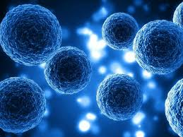
تكاثر الخلية
تتكاثر الخلايا بعمليتين رئيسيتين:
1. الانقسام المتساوي
يهدف إلى إنتاج خليتين متماثلتين.
مهم للنمو وتعويض الخلايا التالفة.
2. الانقسام المنصف
يهدف إلى إنتاج خلايا جنسية (الأمشاج).
يقلّل عدد الكروموسومات إلى النصف

Slide 7
الخاتمة تُعدّ الخلية حجر الأساس في بناء جميع الكائنات الحية. ومن خلال فهم بنية الخلية ووظائف مكوّناتها، يمكن إدراك كيفية عمل الجسم والتفاعلات الحيوية التي تضمن استمرارية الحياة. كما أن دراسة الخلايا ضرورية في مجالات الطب، الهندسة الوراثية، والتقنيات الحيوية.

Slide 8
مراجع
Campbell, N. A., & Reece, J. B. (2017). Biology. Pearson Education.
Alberts, B., et al. (2015). Molecular Biology of the Cell. Garland Science.
سليم، أحمد (2019). علم الأحياء العام. دار الفكر العربي.
الزعبي، محمد (2020). أساسيات الخلية والوراثة. مكتبة الأوائل.
Raven, P. H., & Johnson, G. B. (2014). Biology. McGraw-Hill.
منظمة اليونسكو. (2021). موسوعة العلوم – الخلية.
وزارة التربية والتعليم الأردنية. كتاب الأحياء للصف التاسع/العاشر، طبعات مختلفة.
عمل الطالب:غيث ابو الغنم

